Slide 1
Does the Euler Disk slip during its motion?
Petrie, Hunt, Gray¹
Ignacio del Pino
4 de junio del 2024

Slide 2
El disco de Euler
Inventado por Joseph Bendik en los ’80.
Lleva el nombre de Euler por ser el
pionero en el estudio de rígidos en rotación.
Créditos: Michael Stevens from Vsauce1.
Disco de Euler.

Slide 3
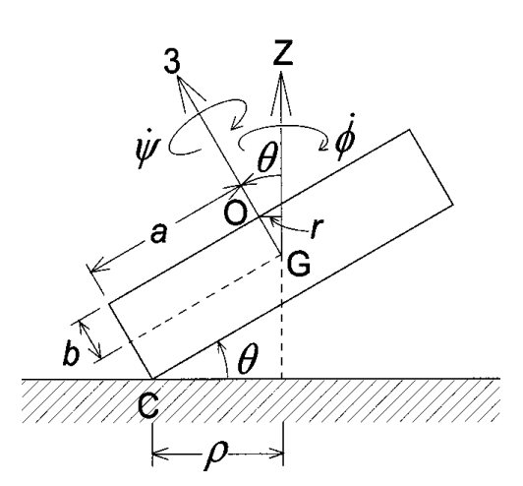
Su movimiento
Inicialmente, el disco comienza vertical con una velocidad angular dada $\dot{ϕ}$
La gravedad genera un torque que le da un movimiento de precesión
El disco perderá energía y el ángulo de nutación $θ$ va a disminuir

Slide 4
¿Por qué se pierde energía?
Candidatos:
Fricción con el aire
Fricción con la superficie:
Rozamiento estático
Rozamiento cinético
Despreciable (experimentos en vacío)²
Veremos en la teoría a ver si se cumple
condición de no deslizamiento (RSD)

Slide 5
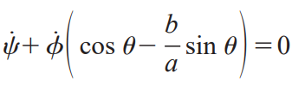
Rodamiento puro. Condiciones.
Primero consideramos caso de RSD con una precesión constante a $θ$ constante.
Esto es $\dot{ϕ}=cte$, $\dot{θ}=0$ y $\dot{ψ}=cte$.
También vamos a considerar G en reposo.
Por tanto, C se mueve en una cfa de radio $ρ$.
(1)

Slide 6
Rodamiento puro. Condiciones.
A experimentar:
Segunda relación de las ecuaciones de movimiento³:
(1)
(2)

Slide 7
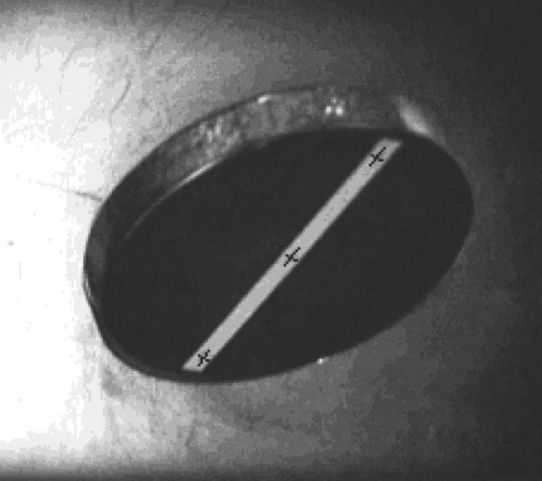
Experimento
Se coloca un rectángulo de papel a modo de referencia para grabar la rotación del disco en un video. Se miden:
$\dot{ϕ}$ que es la tasa de rotación del centro del papel.
$\dot{ψ}$ es el giro propio y se obtiene al analizar la longitud aparente de la barra con el tiempo. También $θ$.
$Ω$ que es la velocidad angular media. Se obtiene analizando el movimiento de uno de los extremos de la referencia.
Estas cantidades están conectadas por:
(3)

Slide 8
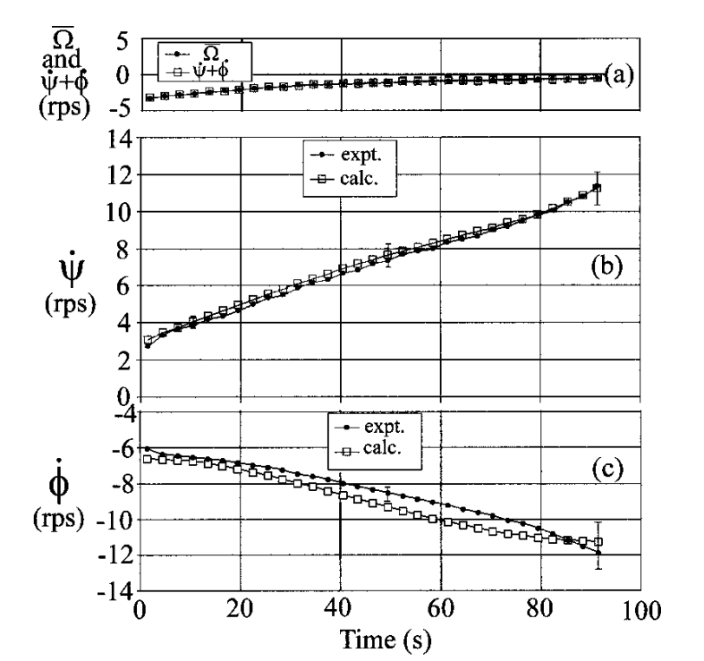
Resultados y conclusiones.
La figura (a) muestra puntos teóricos (blancos) y experimentales indistinguibles.
$\dot{ψ}$ y $\dot{ϕ}$ tienen signo opuesto.
El valor de sus magnitudes se acercan a medida
que $θ$ disminuye.
Barras de error aumentan con la velocidad.
La figura (b) es una buena evidencia de que el disco no desliza. (c) también.
Los datos muestran 90s de los 140s que dura el movimiento → limite de Nyquist.

Slide 9
Referencias
D. Petrie, J. L. Hunt, C. G. Gray; Does the Euler Disk slip during its motion?. Am. J. Phys. 1 October 2002; 70 (10): 1025–1028.
G. van der Engh, P. Nelson, and J. Roach, ‘‘Numismatic gyrations,’’ Nature (London) 408, 540 (2000); H. K. Moffat, ‘‘Reply to G. van der Engh et al.,’’ ibid. 408, 540 (2000).
L. A. Whitehead and F. L. Curzon, ‘‘Spinning objects on horizontal planes,’’ Am. J. Phys. 51, 449–452 (1983).

Slide 10
Muchas gracias
¿Preguntas?

